Slide 1
Pressekonferenz der Landesregierung
Conferenza stampa della Giunta Provinciale
22.06.2021

Slide 2
Lawinengefahr
IMPFUNG
Status Quo und Ausblick

Slide 3
Impfungen
1
2
GESAMT
Erstdosis
Zweitdosis
Vollständig geimpfte Personen
verabreichte
Tagesdosen
3.153
294
2.859
Gesamtdosen
411.234
262.310
148.924
169.420
1
168.701
abgeschlossene Impfzyklen
26.062
abgeschlossene Impfzyklen
abgeschlossene Impfzyklen
7.208
Erstdosis
60.339
7.208
2
112.447
66,7%
14.999
57,6%
21.478
35,6%
Zweitdosis
abgeschlossene Impfzyklen

Slide 4
Geimpfte, vorgemerkte und pos. getestete ^{in den letzten 3 Monate} >80 Jährige

Slide 5
Geimpfte, vorgemerkte und pos. getestete ^{in den letzten 3 Monate} 70-79 Jährige

Slide 6
Geimpfte, vorgemerkte und pos. getestete ^{in den letzten 3 Monate} 60-69 Jährige

Slide 7
Geimpfte, vorgemerkte und pos. getestete ^{in den letzten 3 Monate} 50-59 Jährige

Slide 8
Geimpfte, vorgemerkte und pos. getestete ^{in den letzten 3 Monate} 40-49 Jährige

Slide 9
Geimpfte, vorgemerkte und pos. getestete ^{in den letzten 3 Monate} >40

Slide 10
Erwartete Lieferungen (bis 12. Juli)
Pfizer: 90.030 Dosen
Moderna: 7.260 Dosen
AstraZeneca: 5.170 Dosen
Johnson & Johnson: 3.850 Dosen
Insgesamt: 106.310 Dosen

Slide 11
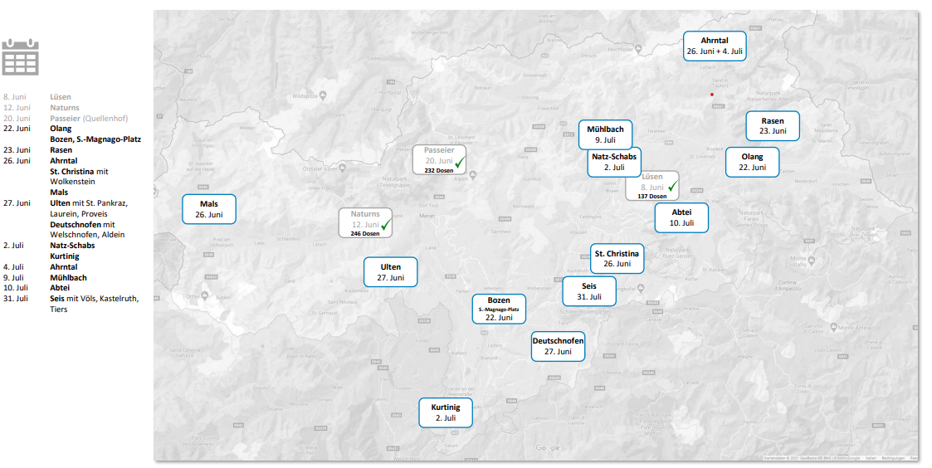
Geplante Impfevents

Slide 12
Lawinengefahr
VACCINI
Stato attuale e prospettiva

Slide 13
Vaccini
1
2
Totale
dose
dosi
Cicli vaccinali conclusi
Dosi giornaliere
3.153
294
2.859
Dosi totali
411.234
262.310
148.924
169.420
1
Prima dose
168.701
Cicli vaccinali conclusi
26.062
Cicli vaccinali conclusi
60.339
Cicli vaccinali conclusi
7.208
2
112.447
66,7%
14.999
57,6%
21.478
35,6%
Seconda dose
abgeschlossene Impfzyklen

Slide 14
Vaccinati, prenotati e risultati positivi ^{negli ultimi 3 mesi}
>80 anni

Slide 15
Vaccinati, prenotati e risultati positivi ^{negli ultimi 3 mesi}
70-79 anni

Slide 16
Vaccinati, prenotati e risultati positivi ^{negli ultimi 3 mesi}
60-69 anni

Slide 17
Vaccinati, prenotati e risultati positivi ^{negli ultimi 3 mesi}
50-59 anni

Slide 18
Vaccinati, prenotati e risultati positivi ^{negli ultimi 3 mesi}
40-49 anni

Slide 19
Vaccinati, prenotati e risultati positivi ^{negli ultimi 3 mesi}
>40 anni

Slide 20
Prossime forniture attese (entro il 12 luglio)
Pfizer: 90.030 dosi
Moderna: 7.260 dosi
AstraZeneca: 5.170 dosi
Johnson & Johnson: 3.850 dosi
Totale: 106.310 dosi

Slide 21
Vax Days pianificati

Slide 22
Pressekonferenz der Landesregierung
Conferenza stampa della Giunta Provinciale
22.06.2020

